Slide 1
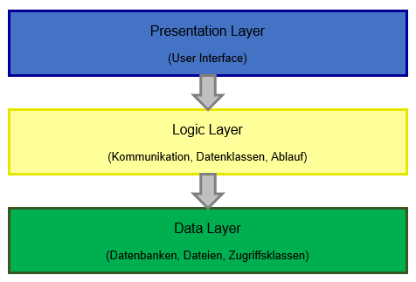
.NET Forms / AndroidApp UI
.NET Forms / AndroidApp UI
Logik, Verarbeitung der Anfragen
Lokale / Öffentliche Datenbank
sowie Zugriffsklassen
Abhängigkeiten NUR von oben nach unten
(Präsentation enthält Referenz auf Logik, Logik hat
Referenz auf Datenbank, aber nicht anders herum)

Slide 2
Modulplan
Fortschritt
Produkte
Inhalt
überwacht / liest aus
Ernährungsplan
erstellt
Einkaufszettel
Enthält Mengen von
liest ab
verwendet
schickt
schickt
Waage
Barcode-
scanner
Benachrichtigungen

Slide 3
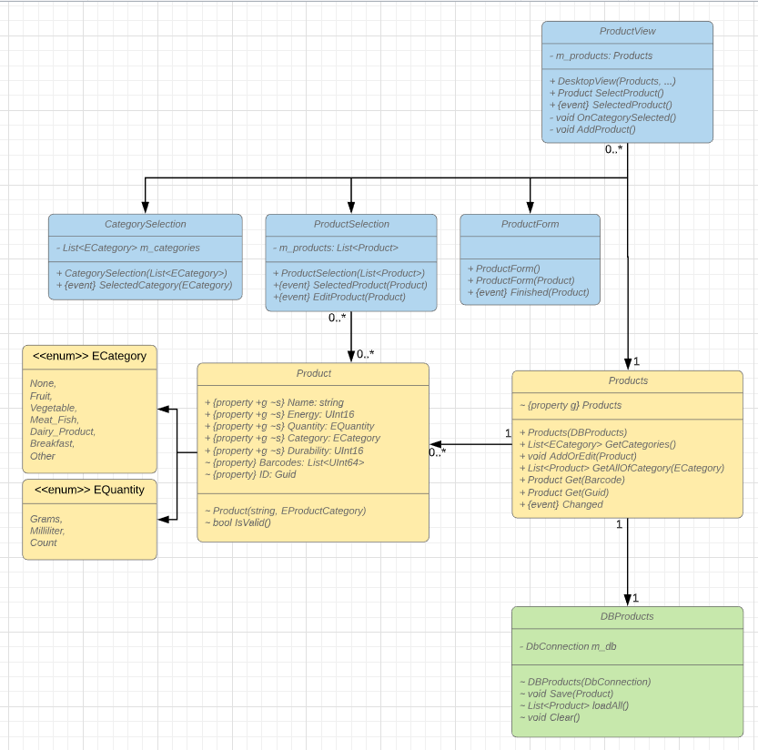
Modul Produkte

